Slide 1
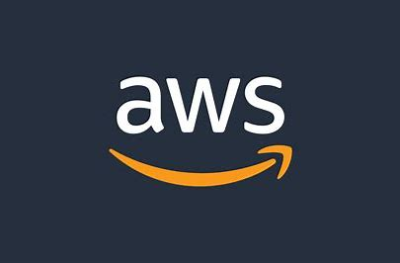


Introdução - AWS Cloud — Thiago Carvalho AWS Certified Solutions Architect – Professional Microsoft Certified: DevOps Engineer Expert

Slide 2
O que é a nuvem AWS ?

Slide 3
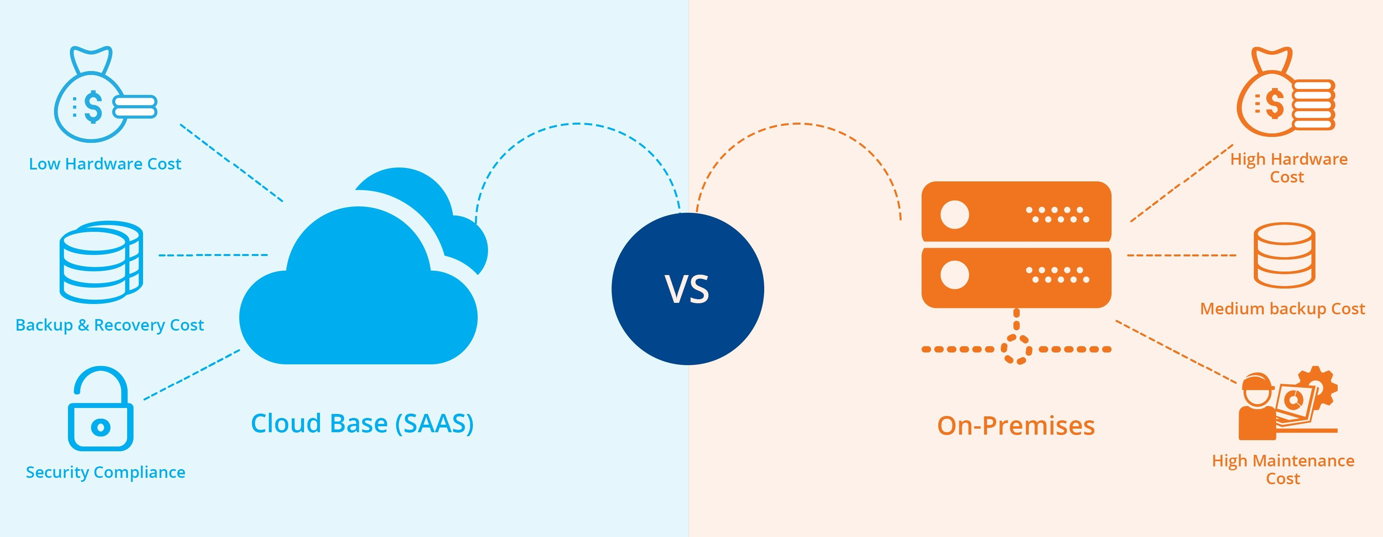

Slide 4


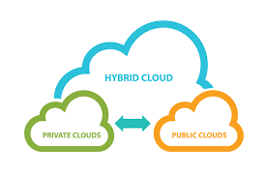
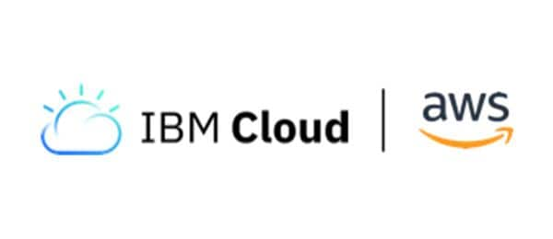
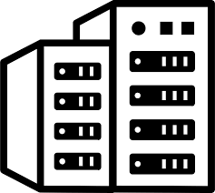


Slide 5

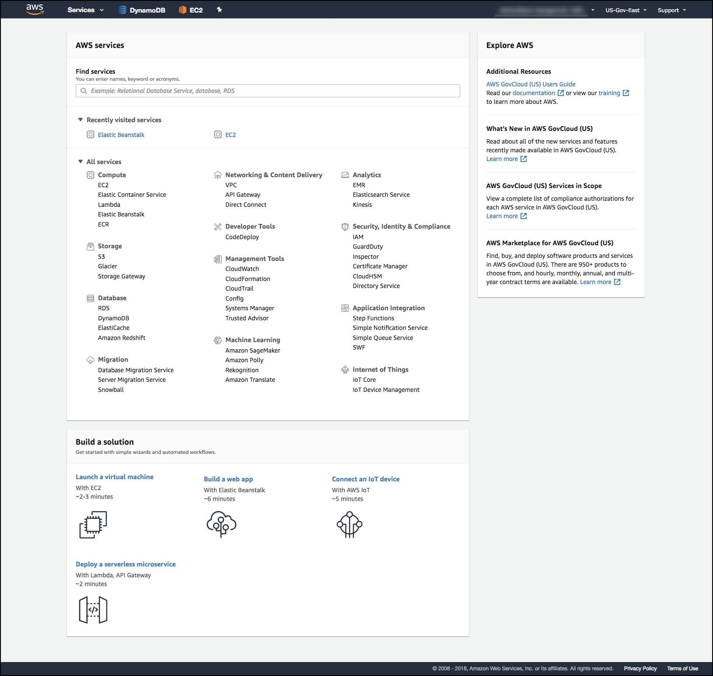

Proprietária
Provisionador

Slide 6
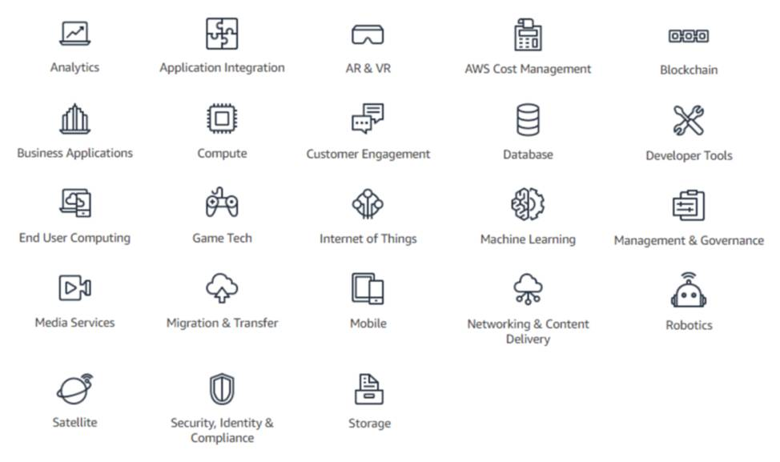

Slide 7
Quais os benefícios da nuvem AWS ?

Slide 8

Troque despesas de capital por despesas variáveis
Pague somente pelo que consumir
Investimento em Data Centers com base em previsão

Slide 9

Pare de gastar dinheiro com manutenção de datacenters
Foque em negócios e clientes
Folha – Hardware – Segurança – Utilitários

Slide 10
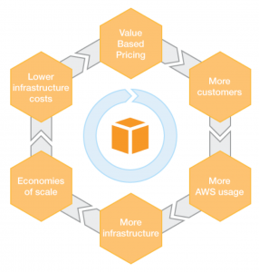
Economia de escala – Devido ao uso massivo, a AWS pode alcançar descontos para o cliente, facilitando a inclusão de muitos negócios à nuvem.

Slide 11



Capacidade sob demanda
Capacidade SUB ou SUPER estimada
Escalabilidade sob demanda

Slide 12


Aumente a velocidade e agilidade
Provisionamento de serviços com menor esforço
Requer tempo, esforço e recursos financeiros entre querer um serviço e poder usar o mesmo

Slide 13
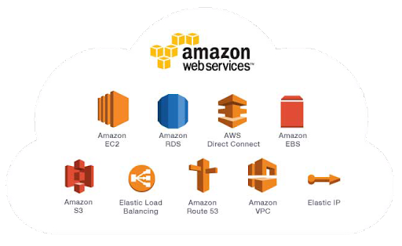
Alguns serviços

Slide 14
Infra e Serviços AWS

Slide 15
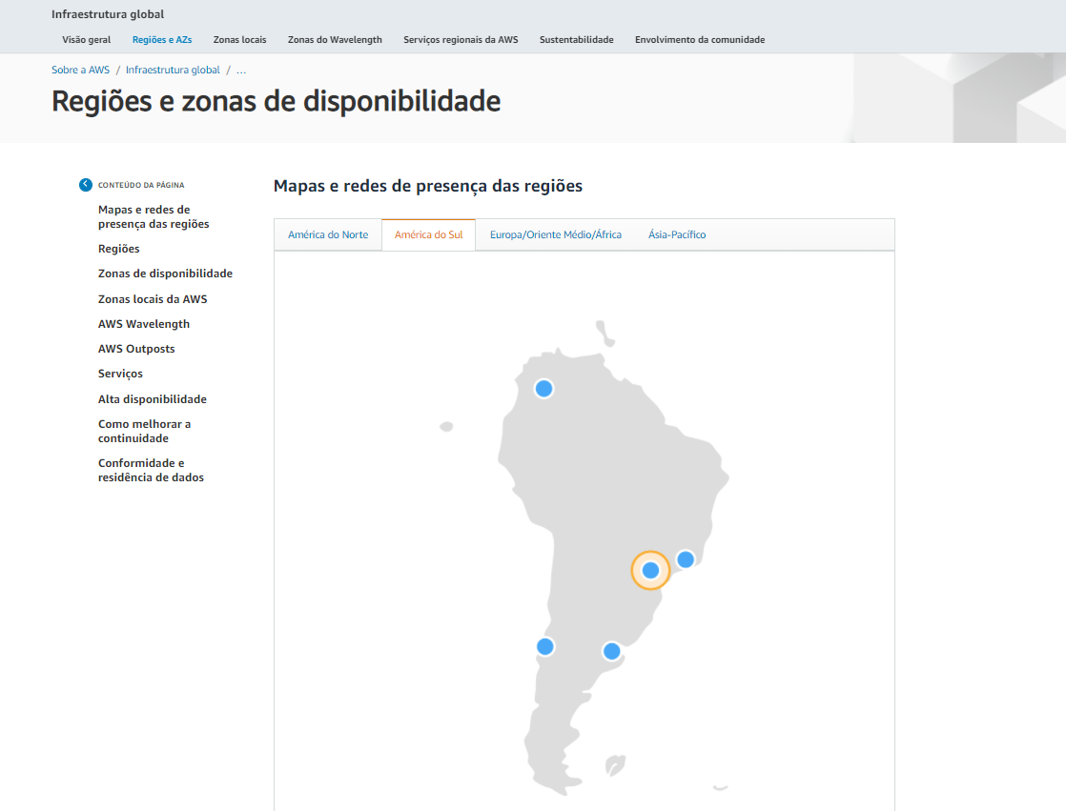
Infra Global - Regiões e AZs da infraestrutura global (amazon.com)

Slide 16
Regiões e Zonas de disponibilidade
A AWS tem o conceito de uma região, que é um local físico em todo o mundo onde agrupamos datacenters. Chamamos cada grupo de datacenters lógicos de zona de disponibilidade. Cada região da AWS consiste em várias AZs isoladas e separadas fisicamente em uma área geográfica. Diferentemente de outros provedores de nuvem, que geralmente definem uma região como um único datacenter, o design de múltiplas AZs de cada região da AWS oferece vantagens para os clientes.
Cada AZ tem energia, refrigeração e segurança física independentes e está conectada por meio de redes redundantes de latência ultrabaixa. Os clientes da AWS, focados em alta disponibilidade, podem projetar seus aplicativos para serem executados em várias AZs, a fim de obter tolerância a falhas ainda maior. As regiões de infraestrutura da AWS atendem aos mais altos níveis de segurança, conformidade e proteção de dados.
A AWS fornece uma presença global mais extensa do que qualquer outro provedor de nuvem. Para oferecer suporte à sua presença global e garantir que os clientes sejam atendidos em todo o mundo, a AWS abre novas regiões rapidamente. A AWS mantém várias regiões geográficas, incluindo regiões da América do Norte, África do Sul, América do Sul, Europa, China, Ásia-Pacífico e Oriente Médio.

Slide 17
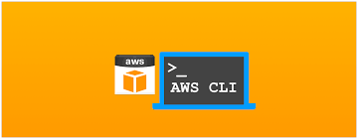
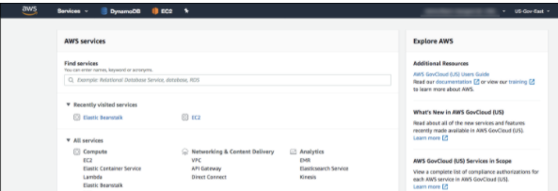
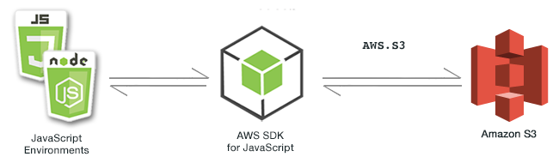
Acessos

Slide 18
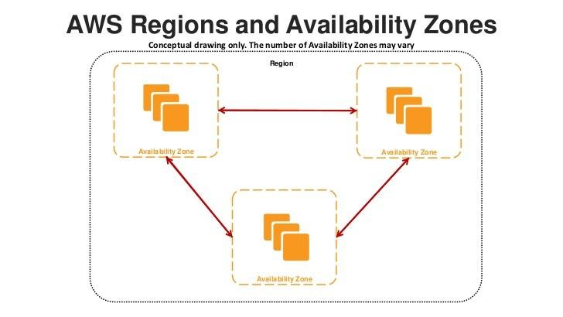

Slide 19




Critérios para seleção de uma região X serviço
Governança e/ou requisitos legais
Proximidade e Latência
Serviços disponíveis na região
Custos variáveis por região

Slide 20

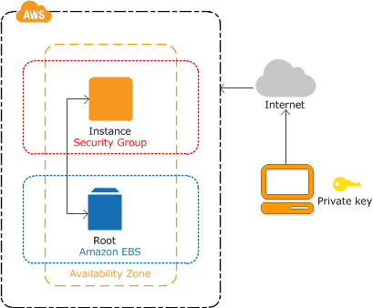
EC2
Servidor de Jogos
Servidor de Email
Servidor de arquivos
Servidor de aplicações
Servidor de mídia
Servidor de catálogo
…

Slide 21
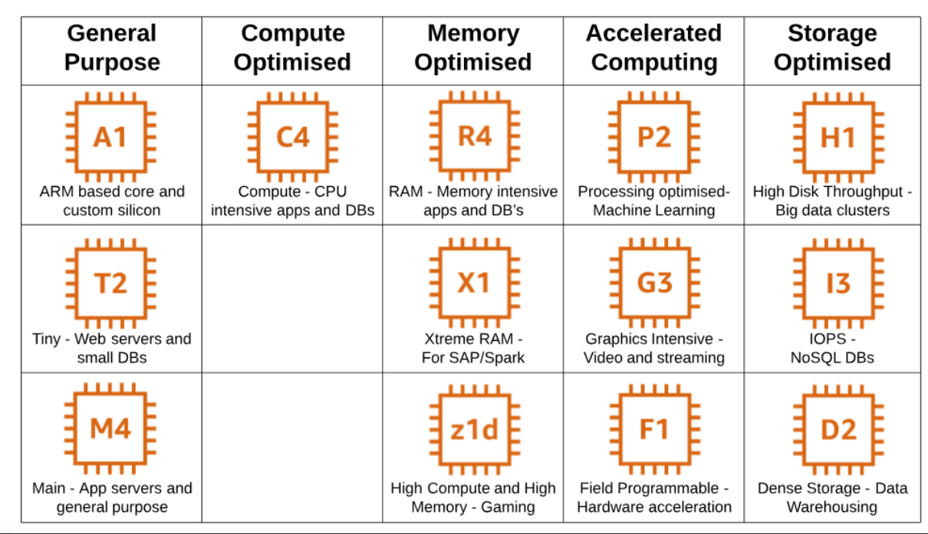
Tipos de instância EC2

Slide 22
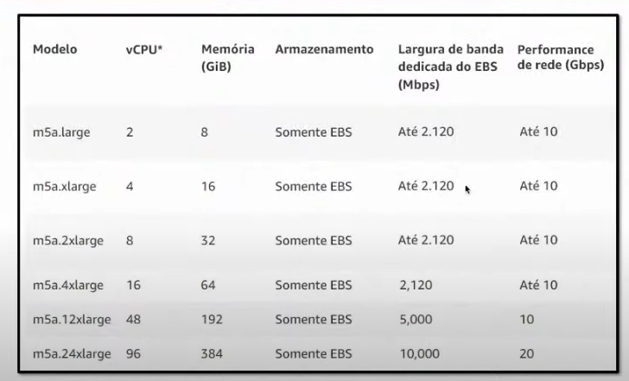
Memória e CPU - EC2

Slide 23
EC2
P: O que os desenvolvedores podem fazer agora que não podiam fazer antes?
Até agora, os pequenos desenvolvedores não tinham capital para adquirir recursos de computação grandes e garantir que teriam a capacidade necessária para lidar com os picos inesperados na carga. O Amazon EC2 permite que qualquer desenvolvedor impulsione os próprios benefícios da Amazon de grande escala sem investimento prévio ou compromissos de desempenho. Os desenvolvedores agora estão livres para inovar, sabendo que não importa o quão bem-sucedido seu negócio se torne, será econômico e simples garantir que eles tenham a capacidade de computação de que precisam para atender aos seus requisitos de negócios.
A natureza “Elastic” do serviço permite que os desenvolvedores escalem-se instantaneamente para atender aos picos no tráfego ou na demanda. Quando os requisitos de computação mudarem inesperadamente (para mais ou para menos), o Amazon EC2 poderá responder de forma imediata, significando que os desenvolvedores têm a capacidade de controlar quantos recursos estão sendo usados em um determinado momento. Em contrapartida, serviços de hospedagem tradicionais geralmente fornecem um número fixo de recursos para uma quantidade fixa de tempo, significando que os usuários têm uma capacidade limitada de responder facilmente quando seu uso está sendo alterado rapidamente, de forma imprevisível ou sabe-se que ocorrem grandes picos em diversos intervalos.

Slide 24

EBS
O Amazon Elastic Block Store (EBS) é um serviço de armazenamento em bloco fácil de usar e de alta performance, projetado para uso com o Amazon Elastic Compute Cloud (EC2) para taxas de transferência e cargas de trabalho intensivas de transações em qualquer escala. Várias cargas de trabalho, como bancos de dados relacionais e não relacionais, aplicações corporativas, aplicações em contêiner, mecanismos de análise de big data, sistemas de arquivos e fluxos de trabalho de mídia são amplamente empregados no Amazon EBS.

Slide 25
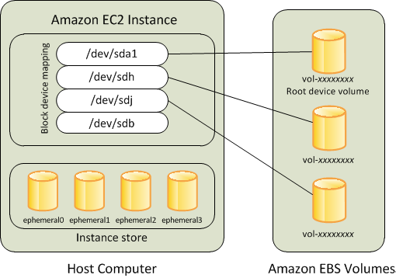
EBS

Slide 26
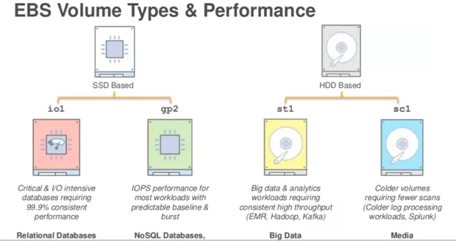
EBS
Armazenamento persistente
Diferente tipos de discos
Aumente ou dimua rapidamente
Snapshot
Criptografia disponível

Slide 27
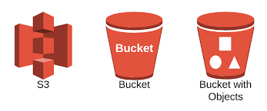
S3
O Amazon Simple Storage Service (Amazon S3) é um serviço de armazenamento de objetos que oferece escalabilidade, disponibilidade de dados, segurança e performance líderes do setor. Isso significa que clientes de todos os tamanhos e setores podem usá-lo para armazenar e proteger qualquer volume de dados em vários casos de uso, como data lakes, sites, aplicações para dispositivos móveis, backup e restauração, arquivamento, aplicações empresariais, dispositivos IoT e análises de big data. O Amazon S3 fornece recursos de gerenciamento fáceis de usar, de maneira que você possa organizar os dados e configurar os controles de acesso refinados para atender a requisitos específicos comerciais, organizacionais e de conformidade. O Amazon S3 foi projetado para 99,999999999% (11 noves) de durabilidade e armazena dados de milhões de aplicações para empresas em todo o mundo.
Dados armazenados em objetos denominados “Buckets”
Armazenamento ilimitado – Tamanho de objeto máximo 5TB
Acesso granular à objetos. Como se estivesse quebrado em partes menores, para controle

Slide 28
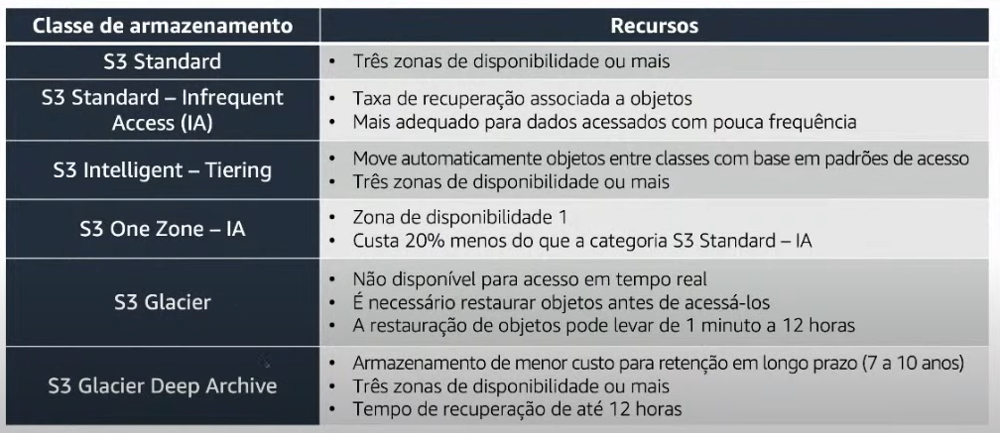
S3

Slide 29
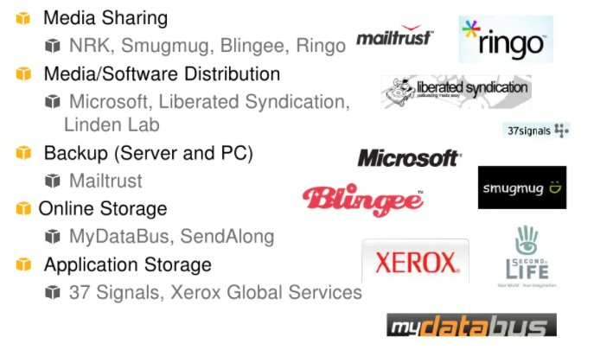
S3 - Alguns casos de uso

Slide 30

VPC
A Amazon Virtual Private Cloud (Amazon VPC) é um serviço que permite iniciar recursos da AWS em uma rede virtual isolada logicamente definida por você. Você tem controle total sobre seu ambiente de redes virtuais, incluindo a seleção do seu próprio intervalo de endereços IP, a criação de sub-redes e a configuração de tabelas de rotas e gateways de rede. Você pode usar IPv4 e IPv6 para a maioria dos recursos em sua nuvem privada virtual, garantindo acesso fácil e seguro a recursos e aplicações.
Como um dos serviços básicos da AWS, o Amazon VPC facilita a personalização da configuração de rede da VPC. Você pode criar uma sub-rede voltada ao público para seus servidores Web que têm acesso à Internet. Também é possível colocar seus sistemas back-end, como bancos de dados ou servidores de aplicações, em uma sub-rede privada, sem acesso à Internet. Com o Amazon VPC, você pode usar várias camadas de segurança, incluindo grupos de segurança e listas de controle de acesso à rede, para ajudar a controlar o acesso às instâncias do Amazon EC2 em cada sub-rede.

Slide 31
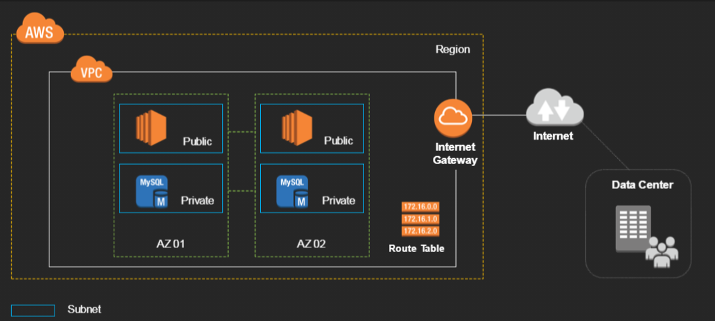
VPC

Slide 32
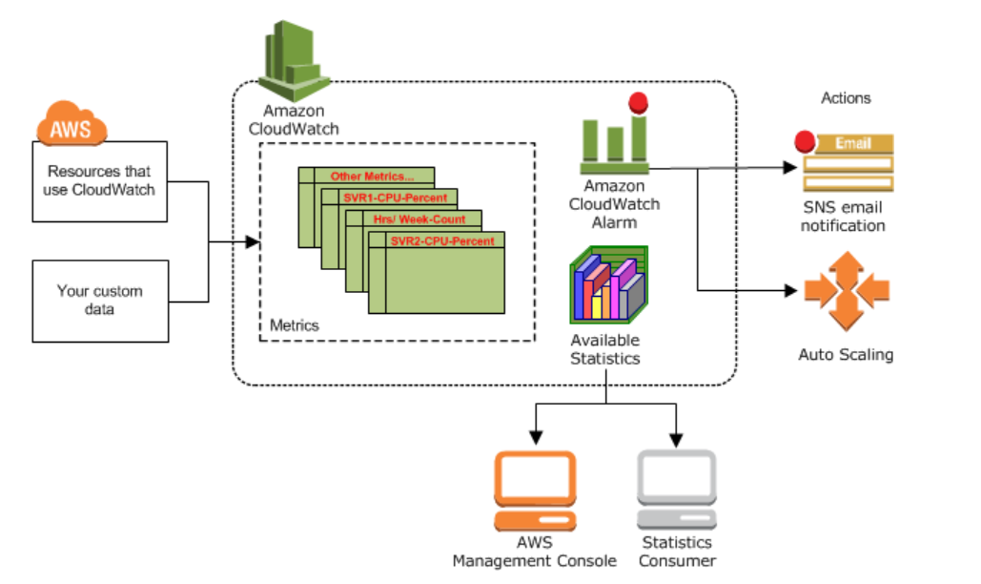
CloudWatch
O Amazon CloudWatch é basicamente um repositório de métricas. Uma serviço, como o Amazon EC2, coloca métricas no repositório e você recupera as estatísticas com base nessas métricas. Se você colocar suas próprias métricas personalizadas no repositório, poderá recuperar as estatísticas sobre essas métricas.

Slide 33
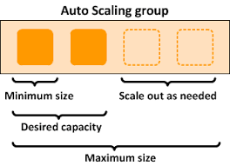
AutoScalling EC2
O AWS Auto Scaling monitora os aplicativos e ajusta automaticamente a capacidade para manter um desempenho constante e previsível pelo menor custo possível. Com o AWS Auto Scaling, é fácil configurar a escalabilidade de aplicativos para vários recursos em diversos serviços em questão de minutos.
Substitua instancias com problemas automaticamente
Faça a designação de números mínimos e máximos de instancias (Ex: Maximo 8 - Mínimo 2 – Desejável 8)
É possível fazer balanceamentos entre zonas de disponibilidade

Slide 34
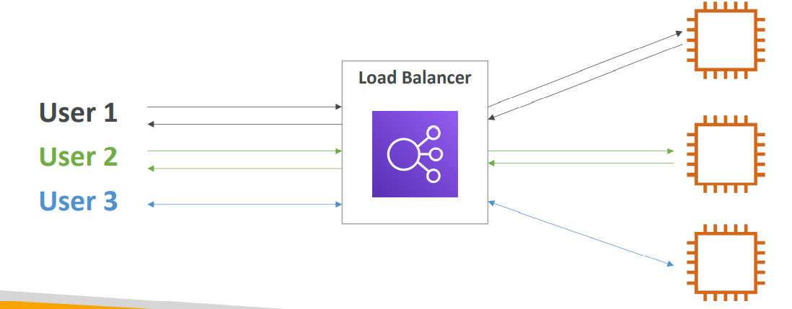
Elastic Load Balancing
O Elastic Load Balancing distribui automaticamente o tráfego de entrada de aplicativo em todas as instâncias do EC2 que você está executando. O Elastic Load Balancing ajuda a gerenciar solicitações de entrada roteando o tráfego de forma otimizada para que nenhuma instância seja sobrecarregada.

Slide 35

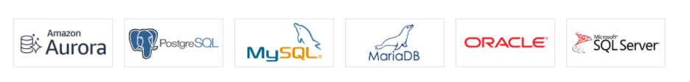
RDS
O Amazon Relational Database Service (Amazon RDS) facilita a configuração, a operação e a escalabilidade de bancos de dados relacionais na nuvem. O serviço oferece capacidade econômica e redimensionável e automatiza tarefas demoradas de administração, como provisionamento de hardware, configuração de bancos de dados, aplicação de patches e backups. Dessa forma, você pode se concentrar na performance rápida, alta disponibilidade, segurança e conformidade que os aplicativos precisam.
O Amazon RDS está disponível em vários tipos de instância de banco de dados – com otimização para memória, performance ou E/S – e oferece seis mecanismos de bancos de dados comuns, incluindo Amazon Aurora, PostgreSQL, MySQL, MariaDB, Oracle Database e SQL Server. Você pode usar o AWS Database Migration Service para migrar ou replicar facilmente bancos de dados existentes para o Amazon RDS.

Slide 36
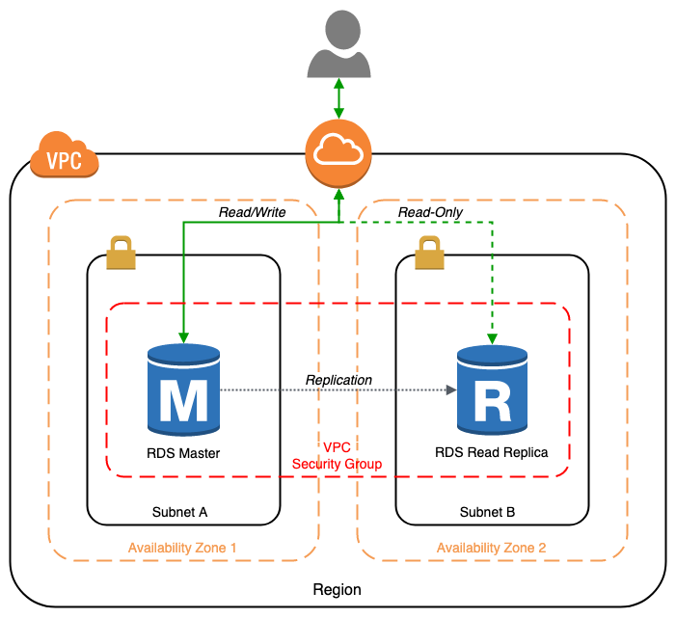
RDS
Escalável
Implantável em diferentes zonas (Azs)
Snapshots dos BDs
Correção de software gerenciada pela AWS
Backups automatizáveis

Slide 37
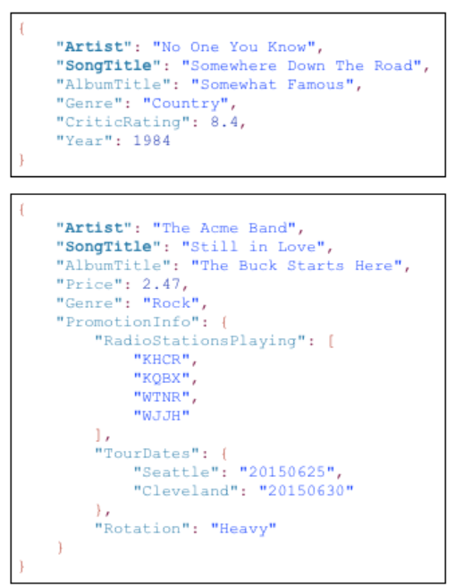

Dynamo DB
O Amazon DynamoDB é um serviço de banco de dados NoSQL totalmente gerenciado que fornece um desempenho rápido e previsível com escalabilidade integrada. O DynamoDB permite que você transfira os encargos administrativos de operação e escalabilidade de um banco de dados distribuído. Assim, você não precisa se preocupar com provisionamento, instalação e configuração de hardware, replicação, correção de software nem escalabilidade de cluster
Totalmente gerenciado
Opção regional e global
Baixa latência
Diversas aplicações

Slide 38
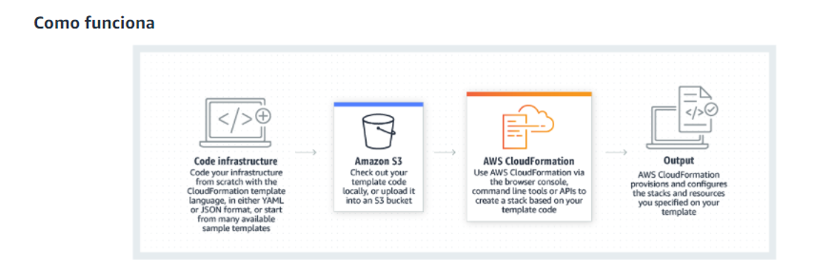
CloudFormation
O AWS CloudFormation oferece uma forma fácil de modelar uma coleção de recursos relacionados da AWS e de terceiros, provisioná-la com rapidez e consistência e gerenciar todo o seu ciclo de vida mediante o tratamento da infraestrutura como código. Um modelo do CloudFormation descreve os recursos desejados e suas dependências para que você possa iniciá-los e configurá-los em conjunto como uma pilha. Você pode usar um modelo para criar, atualizar e excluir uma pilha inteira como uma única unidade, quantas vezes quiser, em vez de gerenciar os recursos individualmente. As pilhas podem ser gerenciadas e provisionadas em várias contas e regiões da AWS.

Slide 39
CloudFormation
O AWS CloudFormation oferece uma forma fácil de modelar uma coleção de recursos relacionados da AWS e de terceiros, provisioná-la com rapidez e consistência e gerenciar todo o seu ciclo de vida mediante o tratamento da infraestrutura como código. Um modelo do CloudFormation descreve os recursos desejados e suas dependências para que você possa iniciá-los e configurá-los em conjunto como uma pilha. Você pode usar um modelo para criar, atualizar e excluir uma pilha inteira como uma única unidade, quantas vezes quiser, em vez de gerenciar os recursos individualmente. As pilhas podem ser gerenciadas e provisionadas em várias contas e regiões da AWS.

Slide 40
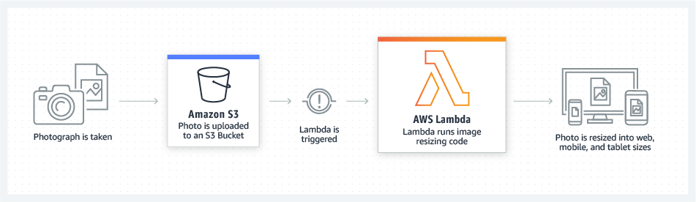
Lambda
O AWS Lambda é um serviço de computação sem servidor que permite executar código sem provisionar ou gerenciar servidores, criando lógica de dimensionamento de cluster com reconhecimento de workloads, mantendo integrações de eventos ou gerenciando tempos de execução. Com o Lambda, você pode executar o código para praticamente qualquer tipo de aplicação ou serviço de back-end, tudo sem precisar de administração. Basta fazer o upload do seu código como um arquivo ZIP ou imagem de contêiner, e o Lambda aloca de maneira automática e precisa o poder de execução de computação e executa seu código com base na solicitação ou evento de entrada, para qualquer dimensão de tráfego. Você pode configurar o seu código para que ele seja acionado automaticamente por mais de 200 produtos da AWS e aplicações de SaaS ou chamá-lo diretamente usando qualquer aplicação móvel ou da Web. Você pode gravar funções Lambda na linguagem que quiser (Node.js, Python, Go, Java e muito mais) e usar ferramentas sem servidor ou de contêiner, como o AWS SAM ou a Docker CLI, para criar, testar e implantar funções.
Pague pelo que consumir
Executa quando disparado trigger
Implemente em várias linguagens

Slide 41
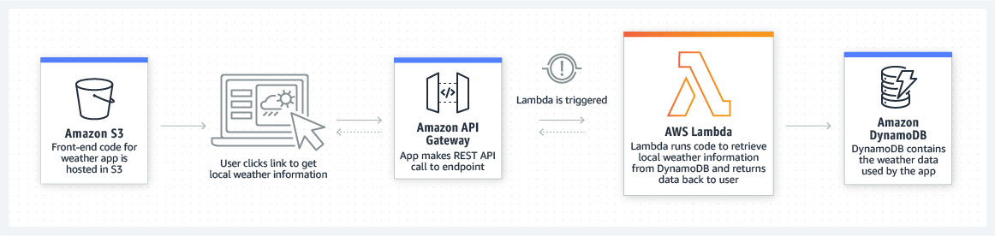
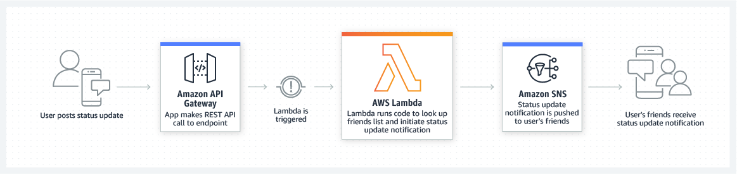
Lambda

Slide 42
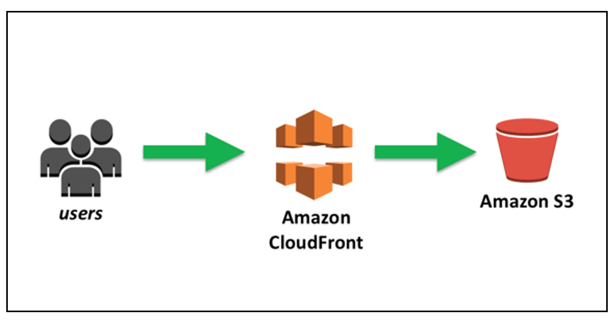
CloudFront
O Amazon CloudFront é um serviço rápido de rede de entrega de conteúdo (CDN) que entrega dados, vídeos, aplicações e APIs a clientes em todo o mundo com segurança, baixa latência e altas velocidades de transferência em um ambiente de uso facilitado para desenvolvedores.
O CloudFront oferece os recursos de segurança mais avançados, incluindo criptografia de campo e suporte à HTTPS, integrados facilmente ao AWS Shield, AWS Web Application Firewall e Amazon Route 53 para oferecer proteção contra vários tipos de ataques, incluindo ataques de DDoS na camada de rede e aplicações. Esses serviços residem juntos em pontos de rede na borda (dimensionados globalmente e conectados por meio do backbone da rede da AWS), fornecendo uma experiência mais segura, de alto desempenho e disponível para os usuários.

Slide 43
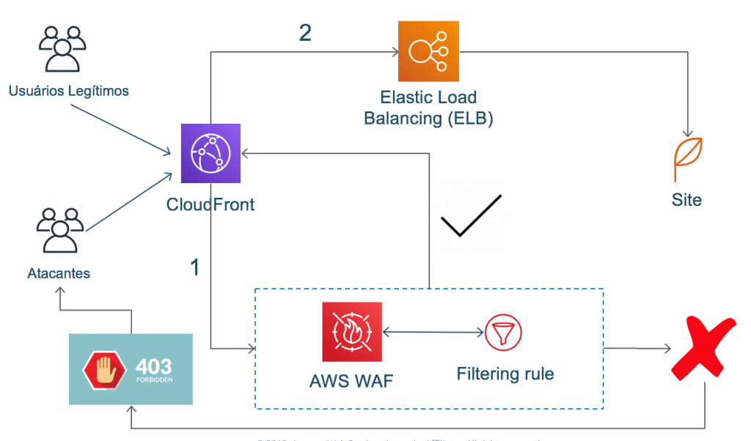
CloudFront

Slide 44
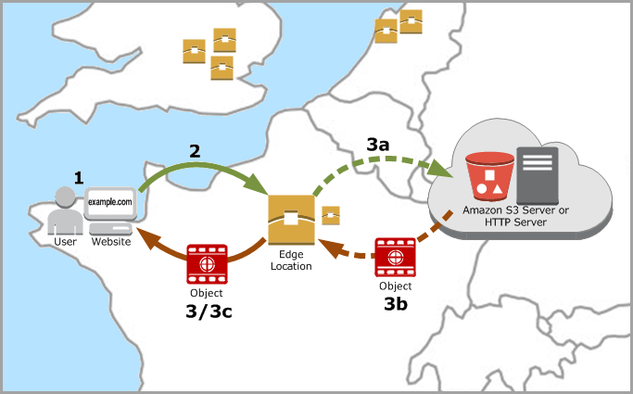
CloudFront – acesso e disponibilidade via cache (Edge Location)

Slide 45
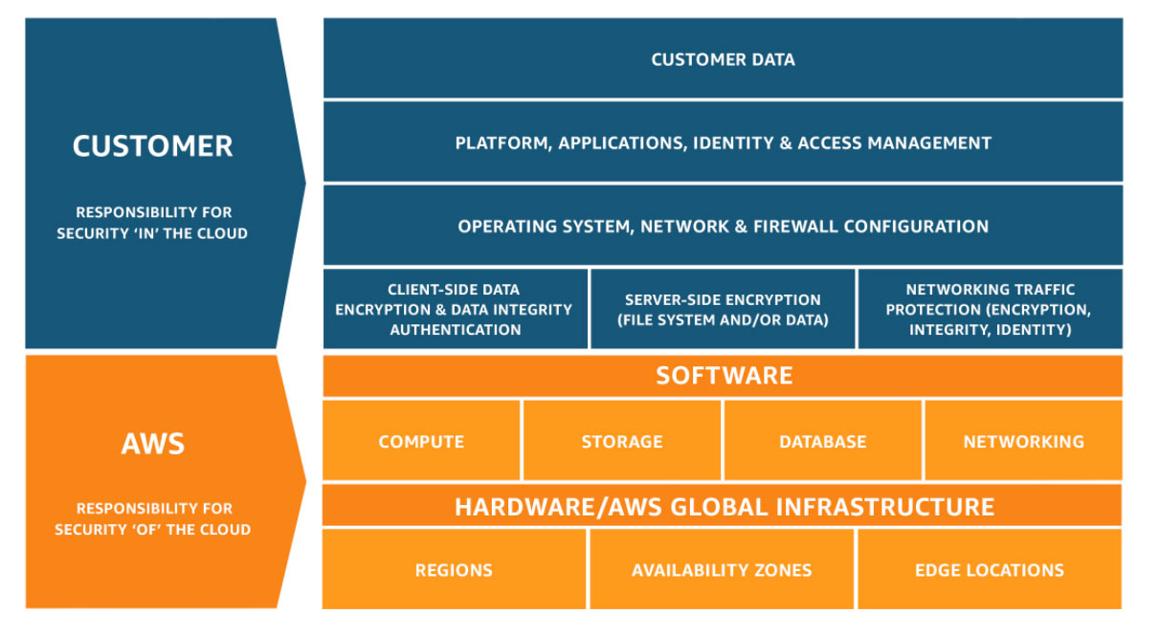
Responsabilidade compartilhada AWS

Slide 46
Segurança e outros serviços
• Shield: Automatic DDoS Protection + 24/7 support for advanced
• WAF: Firewall to filter incoming requests based on rules
• Penetration Testing
• KMS: Encryption keys managed by AWS
• CloudHSM: Hardware encryption, we manage encryption keys
• Artifact: Get access to compliance reports such as PCI, ISO, etc…
• GuardDuty: Find malicious behavior with VPC, DNS & CloudTrail Logs
• Inspector: For EC2 only, install agent and find
• Config: Track config changes and compliance against rules
• Macie: Find sensitive data (ex: PII data) in Amazon S3 buckets
• CloudTrail: Track API calls made by users within account
• AWS Security Hub: gather security findings from multiple AWS accounts
• Amazon Detective: find the root cause of security issues or suspicious activities

Slide 47
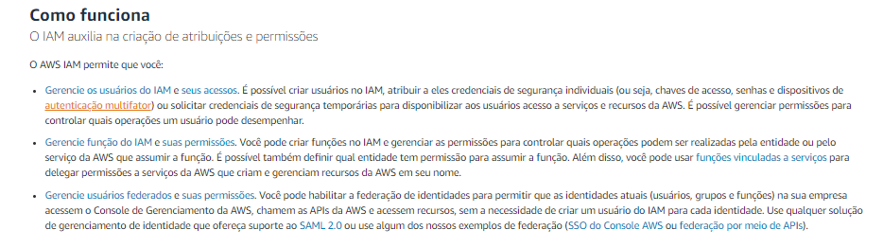
IAM

Slide 48
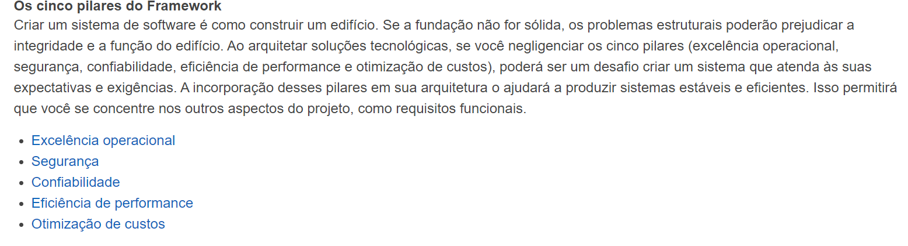
Pilares AWS

Slide 49
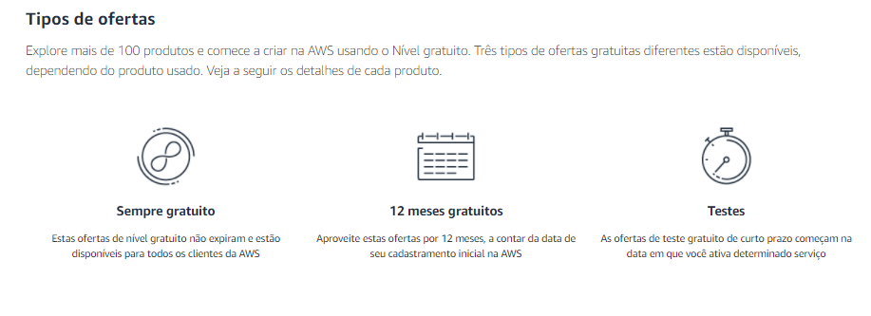
Conta gratuita aws
Nível gratuito da AWS (amazon.com)

Slide 50
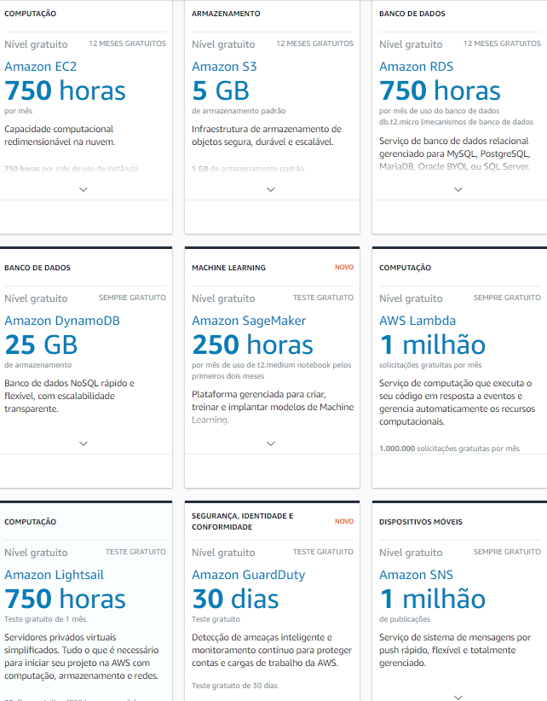
Conta gratuita aws

Slide 51
Referências
(1193) Cloud Computing Week: Introdução à AWS Cloud – YouTube - Marília Briro
Sthepany Maarek - Udemy
Documentação AWS

Slide 52
FIM — Thiago Carvalho AWS Certified Solutions Architect – Professional Microsoft Certified: DevOps Engineer Expert

